Slide 1


Quantative Research
2024
Prodi D-IV Teknik Informatika
Jurusan Teknologi Informasi

Slide 2
Outline
Apa itu Quantitative Research?
Apa perbedaan mendasar antara Quantitative & Qualitative Research?
Metode apa saja yang umum digunakan pada Quantitative Research?
Bagaimana cara melakukan Quantitative Research?

Slide 3
Outline
Apa itu Quantitative Research?
Apa perbedaan mendasar antara Quantitative & Qualitative Research?
Metode apa saja yang umum digunakan pada Quantitative Research?
Bagaimana cara melakukan Quantitative Research?

Slide 4

Pengertian Quantitative Research
Pendekatan yang berfokus pada identifikasi permasalahan atau prioritas berdasarkan “besaran/proporsi”
Informasi mana yang paling penting bagi user ketika akan memilih asuransi?
Aplikasi mana yang paling populer untuk belanja online?
Seberapa puas user dengan aplikasi kita?
Fitur mana saja yang perlu diprioritaskan untuk ada pada halaman utama?
Berapa banyak yg merasa faktor A paling penting dalam melakukan investasi?

Slide 5

Presentase
Jenis data pada Quantitative Research umumnya bersifat Numeric (angka)
Skor angka (e.g. skor kepuasan, mean, dll)
Error/success rate
Trend penurunan/peningkatan
Durasi rata-rata (e.g. First response time, completion time avg., dll.)
Completion rate
Dll.

Slide 6
Outline
Apa itu Quantitative Research?
Apa perbedaan mendasar antara Quantitative & Qualitative Research?
Metode apa saja yang umum digunakan pada Quantitative Research?
Bagaimana cara melakukan Quantitative Research?

Slide 7

Nah… meskipun kita sudah pernah bahas ini di materi Introduction kemarin…
Kita coba recall sekali lagi yuk.. biar lebih inget…

Slide 8

Perbedaan Kuantitatif & Kualitatif
Pendekatan Kuantitatif
Pendekatan Kualitatif
Identifikasi besaran masalah (proporsi atau data trend)
Explorasi memahami konteks dan kompleksitas dari suatu masalah secara mendalam(how & why)
Menentukan prioritas berdasarkan problem size/proporsi
Identifikasi strategi/prioritas berdasarkan konteks
Analisis statistik (umumnya descriptive/Inferential (uji asumsi).
Analisis pola/keterkaitan dari tema/aspek yang muncul dari interview (thematic analysis)
Miskonsepsi umum:
Digunakan menggali masalah yang kompleks tanpa ada qualitative insights sebelumnya. Sehingga cenderung kurang komprehensif atau terlalu asumtif.
Miskonsepsi umum:
Fokus pada proporsi tanpa melihat konteks detail (misalnya karakteristik user, pain points, motivasi, dll).

Slide 9
Outline
Apa itu Quantitative Research?
Apa perbedaan mendasar antara Quantitative & Qualitative Research?
Metode apa saja yang umum digunakan pada Quantitative Research?
Bagaimana cara melakukan Quantitative Research?

Slide 10
Unmoderated UT
A/B testing
Survey
Biasanya berbentuk list pertanyaan (questionnaire).
Terdiri dari berbagai jenis pertanyaan (Multiple choice/checkbox, Rating, Ranking/Dropdown, Matrix, dll.) disesuaikan dengan kebutuhan.
Menggunakan prototype yang di embed ke dalam online tools untuk identifikasi tingkat kemudahan/ kesulitan penggunaan suatu desain produk.
Instruksi diberikan dalam bentuk text (questionnaire) dan dilakukan secara mandiri & online oleh partisipan.
Biasa dikenal dengan “multivariate/live/bucket testing”.
Bertujuan membandingkan parameter kesuksesan antara 2 desain yang berbeda (misalnya funnel conversion, bounce rate, adoption, engagement, dll).
Testing ini umumnya dioperasikan oleh PM/data analyst. Dilakukan secara live dengan mengaplikasikan 2 desain yang berbeda kepada user secara random.

Slide 11
Outline
Apa itu Quantitative Research?
Apa perbedaan mendasar antara Quantitative & Qualitative Research?
Metode apa saja yang umum digunakan pada Quantitative Research?
Bagaimana cara melakukan Quantitative Research?

Slide 12
Membuat research plan
Tahapan dalam melakukan Quantitative user research
Designing survey questionnaire
Pengumpulan data
Analisis data kuantitatif

Slide 13
Membuat research plan
Designing survey questionnaire
Tahapan dalam melakukan Quantitative user research
Pengumpulan data
Analisis data kuantitatif

Slide 14

Berdiskusi secara detil dengan stakeholders terkait untuk memahami konteks permasalahan
Research Plan
Background problem
Objektif &
Key info area
Kriteria
partisipan
Estimasi Jumlah
partisipan

Slide 15
Quantitative research sample size biasanya memerlukan jumlah minimum yang sebaiknya dipenuhi agar hasilnya lebih representatif & akurat.
Quantitative research
membutuh sample size dalam jumlah besar untuk analisis statistik.
Penentuan sample size umumnya ditentukan berdasarkan 3 aspek:
Population size: Jumlah total individu dalam suatu grup target kriteria.
Margin error: Seberapa akurat hasil dari survey merefleksikan respon populasi secara keseluruhan. Semakin kecil semakin baik.
Confidence level: Persentase yang menunjukkan level konsistensi hasil dari suatu survey.

Slide 16

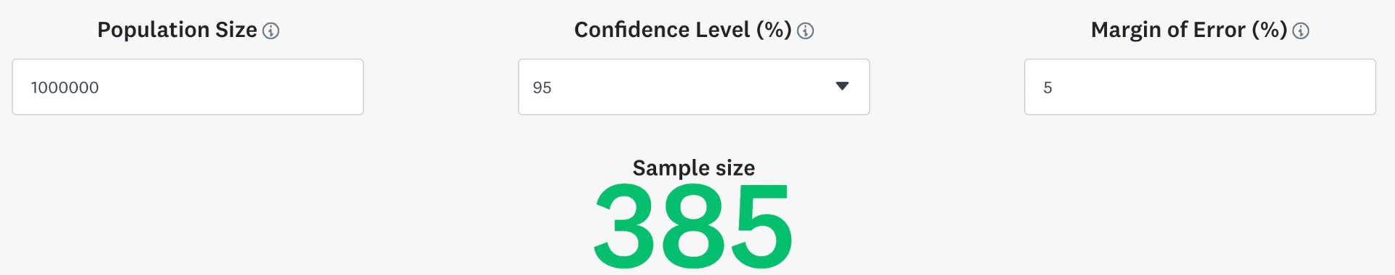
Menentukan sample size pada pada metode kuantitatif juga dapat dibantu dengan menggunakan sample size calculator seperti survey monkey, qualtrics, dll.
Salah satu contoh sample size calculator dari survey monkey

Slide 17
Membuat research plan
Designing survey questionnaire
Tahapan dalam melakukan Quantitative user research
Pengumpulan data
Analisis data kuantitatif

Slide 18
Drafting
Membuat Struktur
Struktur dibuat berdasarkan key info area yang ingin digali.
Mulai dari hal umum misalnya demografi, kebiasaan umum lalu ke spesifik (misalnya fitur yang pernah digunakan, tingkat kepuasan, dll).
Buat Item Pertanyaan
Mengacu pada key info area yang telah ditentukan.
Beri keterangan jenis pertanyaan yang ingin digunakan sesuai dengan kebutuhan (e.g. Pilihan ganda, Rating, Ranking, Dropdown, Matrix, dll.)
Logic Item Pertanyaan
Logic adalah alur untuk pertanyaan mana ditanyakan kepada siapa (layering question).
Ada pertanyaan yang hanya ditanyakan kepada responden dengan kriteria tertentu (misalnya nasabah prioritas atau non-prioritas saja)

Slide 19
Gunakan kalimat yang mudah dimengerti dan tidak terlalu panjang.
Hal yang perlu diperhatikan ketika mendesain pertanyaan survei.
Hindari jargon/istilah produk yang mungkin asing bagi partisipan tanpa ada penjelasan/gambar jelas.
Tanyakan satu hal saja pada satu item pertanyaan agar tidak membingungkan.
Hindari terlalu banyak menggunakan open question (respon dalam bentuk teks).
Instruksi yang jelas (misalnya “mohon pilih maksimal 3 jawaban yang paling sesuai).
Cek efektivitas kalimat pada tiap item dan jumlah pertanyaan untuk meminimalisir tidak selesainya pengguna mengisi survey karena cepat lelah.

Slide 20
Contoh Survey Draft
Survey draft sample

Slide 21
Transferring & Link Testing
Input draft ke survey tool
Input seluruh pertanyaan pada survey tools yang digunakan (misalnya survey monkey, typeform, gform, dll), setup logic pertanyaan.
Tes link
survey
Pastikan untuk tes link survey yang telah dibuat untuk memastikan tidak ada error.
Selain itu periksa jika ada kalimat pertanyaan yang kurang jelas sehingga dapat membingungkan, kata yang mungkin salah ketik, logic yang salah, dll.

Slide 22
Membuat research plan
Designing survey questionnaire
Tahapan dalam melakukan Quantitative user research
Pengumpulan data
Analisis data kuantitatif

Slide 23
Sebar
link survei
Drafting
Transfering & Link Testing
Bisa disebarkan ke berbagai media berdasarkan kriteria & response rate:
Notification center di aplikasi
Sosial media
Email
Dll.

Slide 24
Membuat research plan
Designing survey questionnaire
Tahapan dalam melakukan Quantitative user research
Pengumpulan data
Analisis data kuantitatif

Slide 25

Inferential
Uji hipotesis (e.g. comparing 2 or more groups).
Terdapat 2 jenis metode analisis statistik yang umum digunakan
Descriptive
Merangkum data untuk identifikasi pola, karakteristik, & indikasi keterkaitan antara data points.

Slide 26
Nah pada sesi ini, kita akan fokus ke contoh analisis statistik deskriptif ya teman-teman…

Slide 27
Data cleaning
Data pivoting
Data analysis
Menghapus data yang corrupted & transformasi data yang perlu di re-coding
Meringkas sejumlah besar data untuk mempermudah identifikasi pola dan perbandingan antar pada data points.
Proses menarik indikasi (insights) berdasarkan pola, perbandingan, dan trend yang ditemukan pada data kuantitatif yang telah di pivot.
Hapus data yang:
Tidak lengkap,
Duplicated,
Lihat kembali seluruh data yang telah di pivot
Tidak sesuai kriteria,
Terindikasi diisi asal-asalan
list pertanyaan yang perlu dijawab
Download survey responses
Cross-tab antar data points
Rapikan data yang sudah di download (data transformation)
Mulai tarik indikasi/insights
Contoh data transformation
(link)
Contoh data pivoting
(link)
Contoh data analysis
(Link)

Slide 28
Beberapa hal yang perlu diingat…

Slide 29
Untuk menghasilkan impactful insights …
Jangan hanya melihat satu data point karena antar data seringkali saling menjelaskan
Think of what the data means. Kontemplasi, coba tarik indikasi dari informasi yang muncul dari data.
Oleh karena itu
critical thinking
sangat dibutuhkan.
Hati-hati dalam menarik indikasi/insights. Meminimalisir bias dengan triangulasi antar data points, cek filter kriteria secara detil.

Slide 30
Selain itu…
Komunikasikan insights secara kontekstual pada report.
Tidak hanya menampilkan data saja namun indikasi yang perlu dipertimbangkan oleh tim terkait pencarian solusi ke depannya.

Slide 31

Contoh penyajian hasil tanpa penjelasan kontekstual

Slide 32
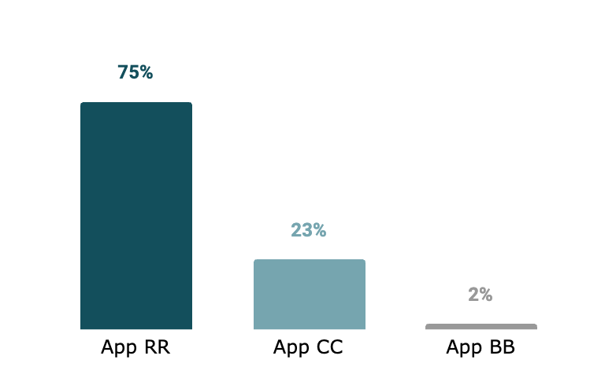
75% responden lebih sering menggunakan App RR untuk belanja online.
Base user: User yang saat ini masih menggunakan ketika aplikasi (n=1,200)

Slide 33
Coba kita bandingkan dengan halaman report pada slide berikut…

Slide 34
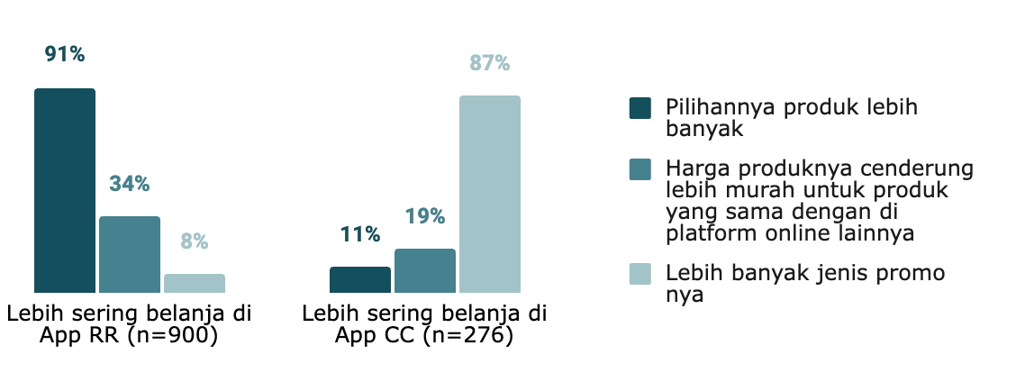
Dimanakah Anda paling sering belanja online dalam 3 bulan terakhir?
Ternyata Promo tidak selalu menjamin popularitas suatu app tanpa ketersediaan barang yang lengkap.
Data mengindikasikan aplikasi CC sepertinya masih kurang bisa bersaing dengan aplikasi RR dalam ketersediaan jenis & variasi produk. Oleh karena tim perlu pertimbangkan analisis lebih lanjut terkait kategori & variasi produk untuk memahami kekurangan kita dalam hal ini.
Base user: Masih menggunakan semua aplikasi dalam 3 bulan terakhir (n=1,200)
Hal apa yang membuat Anda paling sering belanja dari aplikasi tersebut?

Slide 35
Naah kurang lebih seperti itu teman-teman…
Bahkan data kuantitatif pun punya cerita…
tergantung bagaimana kita “menyajikannya”

Slide 36
Thank you

